Slide 1
Analyses en Réseaux :
Application sur des données longitudinales
(et passage du niveau intra-individuel au niveau inter-individuel)
Jean-Luc Kop
Université de Lorraine
Atelier sur Psychométrie et Analyses en Réseaux CESP/U1178 INSERM
1er mars 2016

Slide 2
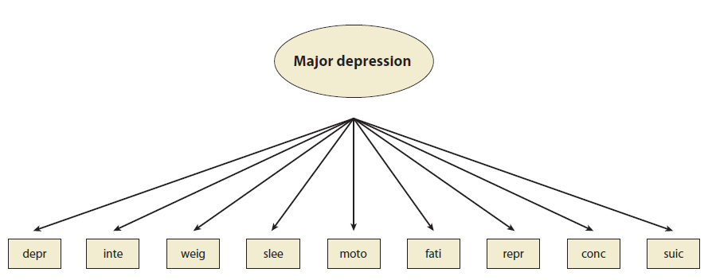
Variable latentes ou réseaux ?
Borsboom, D., & Cramer, A. O. J. (2013). Network analysis: An integrative approach to the structure of psychopathology. Annual Review of Clinical Psychology, 9, 91-121.
depr : Depressed mood
inte : Loss of interest
weig : Weight problems
slee : Sleep problems
moto : Psychomotor disturbances
fati : Fatigue
repr : Self-reproach
conc : Concentration problems
suic : Suicidal ideation
Quelques conséquences conceptuelles d’une approche en variables latentes
Indicateurs interchangeables (chaque indicateur apporte la même information sur le trait latent)
Indépendance locale entre les indicateurs
Pour modifier le niveau d’idées suicidaires, il faut agir sur la variable latente…
La variable latente médiatise l’influence de variables externes sur les indicateurs

Slide 3
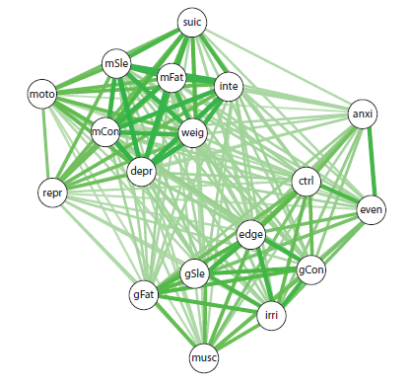
Variable latentes ou réseaux ?
Borsboom, D., & Cramer, A. O. J. (2013). Network analysis: An integrative approach to the structure of psychopathology. Annual Review of Clinical Psychology, 9, 91-121.
Depr : Depressed mood MD
Inte: Loss of interest MD
Weig : Weight problems MD
Moto : Psychomotor disturbances MD
Repr : Self-reproach MD
Suic : Suicidal ideation MD
mSle : Sleep problems MD
mFat : Fatigue MD
mCon : Concentration problems MD
Slee : Sleep problems MD/GAD
Conc : Concentration problems MD/GAD
Fati : Fatigue MD/GAD
gSle : Sleep problems GAD
gFat : Fatigue GAD
gCon : Concentration problems GAD
Anxi : Chronic anxiety/worry GAD
Even : Anxiety about >1 event GAD
Ctrl : No control over anxiety GAD
Irri : Irritable GAD
Musc : Muscle tension GAD
Edge : Feeling on edge GAD
Quelques conséquences conceptuelles d’une approche en réseaux
Les indicateurs ne sont pas interchangeables
Il y a une dépendance locale entre les indicateurs
Des variables externes agissent préférentiellement sur certains indicateurs plutôt que sur d’autres
Pour modifier le niveau d’idées suicidaires, on peut agir sur le sommeil… ou sur la fatigue….

Slide 4
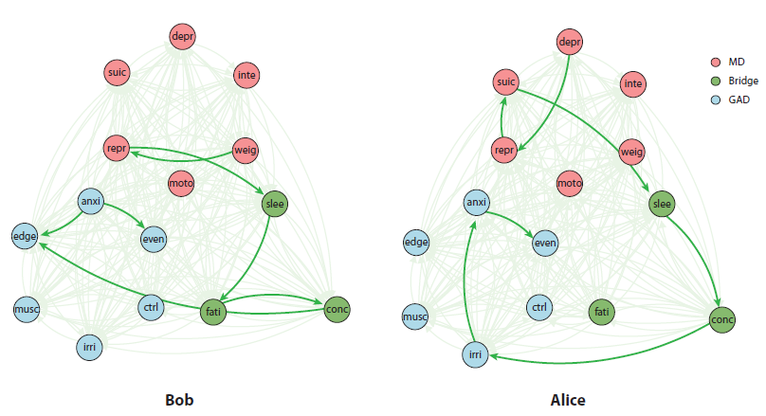
Variable latentes ou réseaux ?
Borsboom, D., & Cramer, A. O. J. (2013). Network analysis: An integrative approach to the structure of psychopathology. Annual Review of Clinical Psychology, 9, 91-121.
L’approche en réseaux est déclinable au niveau individuel
Depr : Depressed mood MD
Inte: Loss of interest MD
Weig : Weight problems MD
Moto : Psychomotor disturbances MD
Repr : Self-reproach MD
Suic : Suicidal ideation MD
mSle : Sleep problems MD
mFat : Fatigue MD
mCon : Concentration problems MD
Slee : Sleep problems MD/GAD
Conc : Concentration problems MD/GAD
Fati : Fatigue MD/GAD
gSle : Sleep problems GAD
gFat : Fatigue GAD
gCon : Concentration problems GAD
Anxi : Chronic anxiety/worry GAD
Even : Anxiety about >1 event GAD
Ctrl : No control over anxiety GAD
Irri : Irritable GAD
Musc : Muscle tension GAD
Edge : Feeling on edge GAD

Slide 5
Comment étudier à la fois les réseaux individuels et les réseaux « moyens » ?

Slide 6
Un modèle auto-régressif multivarié et multi-niveaux
(mlVAR : multilevel vector autoregression model)
AR : modèle auto-régressif (variable au temps t dépend de la même variable au temps t-1, t-2, etc…)
VAR : modèle auto-régressif multivarié (variable au temps t dépend en plus d’autres variables au temps t-1, t-2, etc.)
Modélisation intra-individuelle
Modèle multi-niveaux permet de modéliser les différences inter-individuelles (i.e. les coefficients de modèles auto-régressifs peuvent varier d’un individu à l’autre [effets aléatoires])
➔ Modélisation inter-individuelle

Slide 7
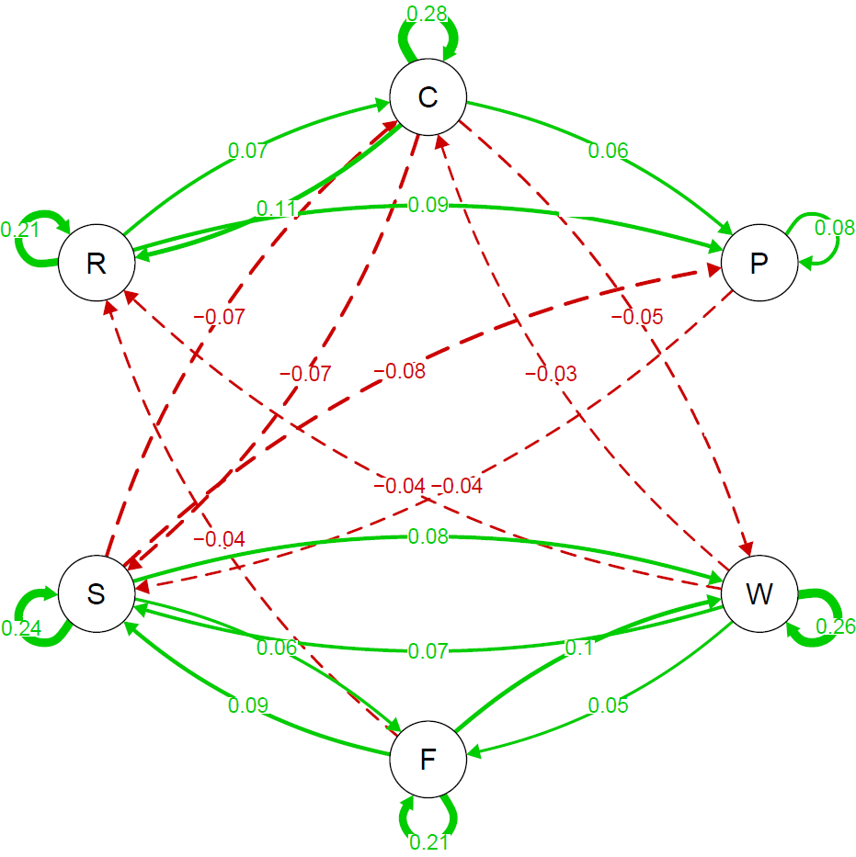
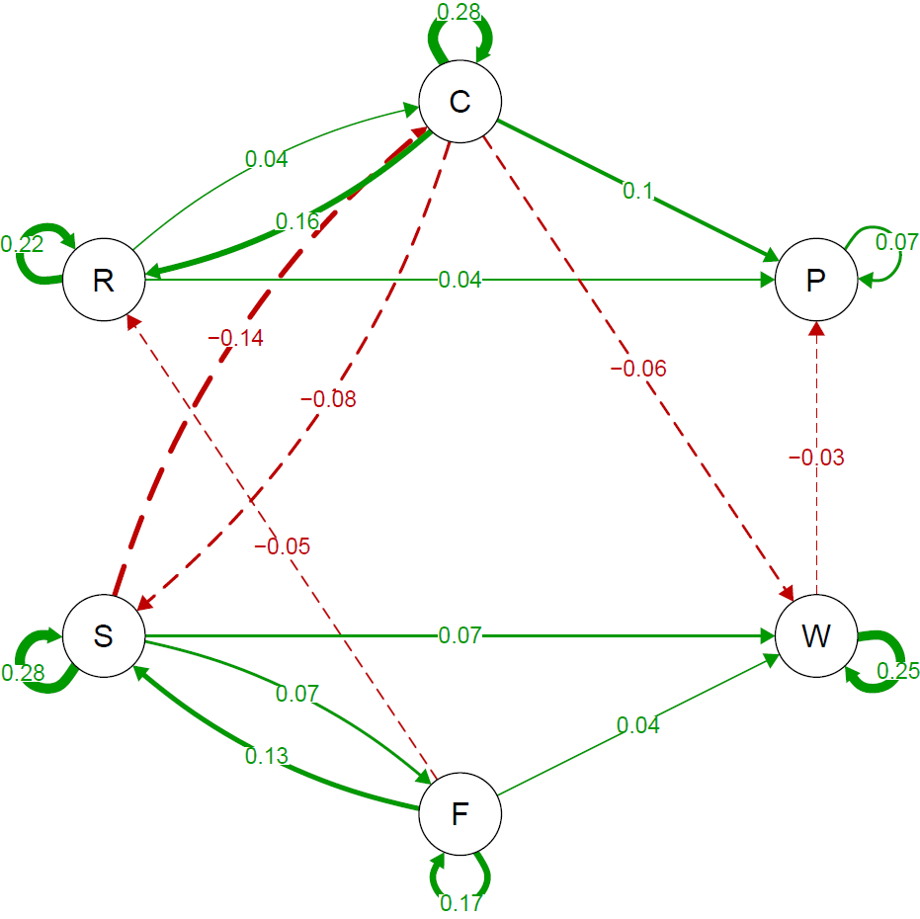
mlVAR : multilevel vector autoregression model
Une voie d’entrée pour étudier les effets d’une intervention non plus seulement sur le niveau des variables (latentes ou pas…) mais sur le réseau de relations dynamiques
expé
contrôle
avant
après
avant
après

Slide 8
APPLICATION
42 jours
Exercices quotidiens de méditation de pleine conscience (n = 53)
Aucune intervention (n = 44)
3 jours
3 jours
Mesures (deux fois par jour)
Impact (négatif/positif) de l’événement le plus marquant depuis la dernière mesure
Affect négatif fort niveau d’activation (énervement, colère, nervosité, contrariété)
Affect négatif faible niveau d’activation (lassitude, morosité, tristesse, inquiétude)
Affect positif fort niveau d’activation (joie, excitation, gaieté, surprise)
Affect positif faible niveau d’activation (calme, équilibre, tranquillité, sérénité)
Satisfaction
Compétences auto-évaluées en « pleine conscience » : rumination et impulsivité (focalisation de l’attention)
Merci à Pascal Antoine (Lille 3) et Anne Congard (Aix-Marseille) pour les données !

Slide 9
Un réseau dynamique
Modèle auto-régressif multivarié pour chaque variable du réseau (exemple pour variable « joie »)
excitation_{t-1}
tranquillité_{t-1}
gaieté_{t-1}
surprise_{t-1}
joie_{t}
sérénité_{t-1}
calme_{t-1}
equilibre_{t-1}

Slide 10
Le modèle multiniveaux
On estime les effets fixes (effets moyens) et les effets aléatoires (déviations individuelles par rapport à l’effet moyen)
V_{t} ~ V_{t-1} + (V_{t-1} | sujet)
On peut étudier l’effet du groupe (G [0 = gpe contrôle ; 1 = groupe expé]) et de la période (P [0 = 18 premiers jours ; 1 = 30 derniers jours])
V_{t} ~ V_{t-1} + P + V_{t-1} :P + P:G + V_{t-1}:P:G + (P + V_{t-1} | sujet)

Slide 11
Les effets fixes du modèle
$V_{t}= β_{0}+ {(β}_{1} × V_{t−1})+{(β}_{2} ×P)+(β_{3} ×P×V_{t−1})$ + $(β_{4} ×P×G)$ + $(β_{5} ×P×G×V_{t−1})$
cste
Effet de la variable décalée
Effet de la période
Effet de l’interaction entre la période et la variable décalée
Effet de l’interaction entre la période et le groupe
Effet de l’interaction entre la période, le groupe et la variable décalée
Trois réseaux différents sur la base des effets fixes
Période initiale (deux groupes confondus)
$$V_{t}= β_{0}+ {(β}_{1} × V_{t−1})$$
Période finale, groupe contrôle
$$V_{t}= {(β}_{0}+ β_{2})+(β_{1}+β_{3}) ×V_{t−1}$$
Période finale, groupe expé
$$V_{t}= {(β}_{0}+ β_{2}+β_{4})+(β_{1}+β_{3}{ +β}_{5}) ×V_{t−1}$$

Slide 12
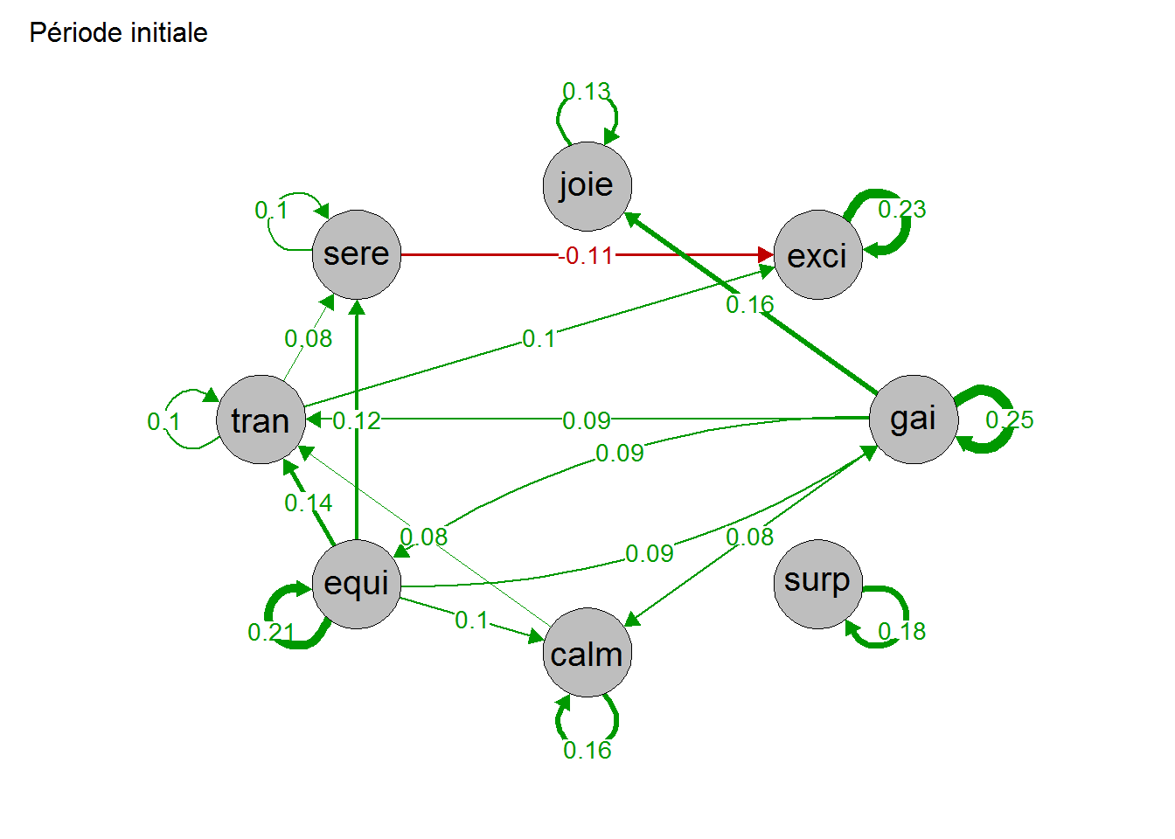
Réseau pendant la période initiale (18 premiers jours, deux groupes confondus)
Seuls les coefficients supérieurs à |0.08| sont représentés.
Effets fixes (i.e. pour un individu « moyen »)

Slide 13
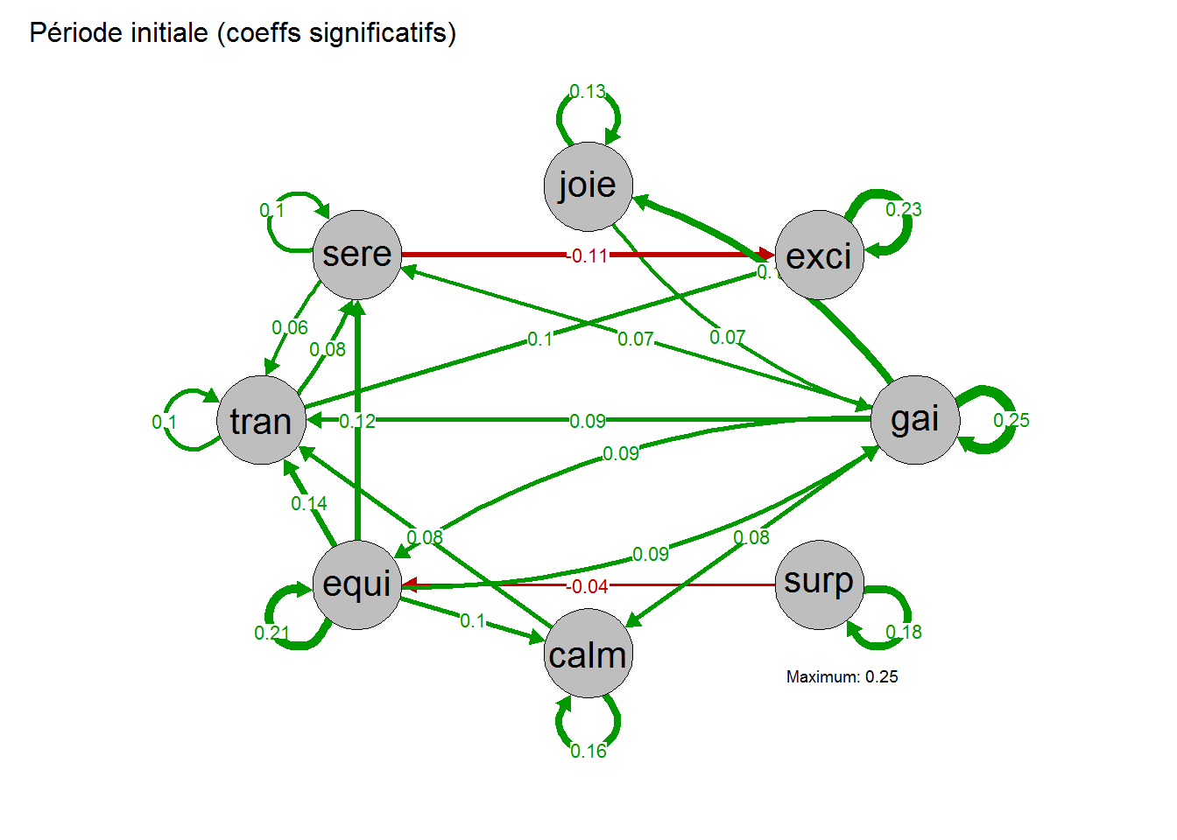
Réseau pendant la période initiale (18 premiers jours, deux groupes confondus)
Seuls les coefficients significatifs (p < 0.05) sont représentés
Effets fixes (i.e. pour un individu « moyen »)

Slide 14
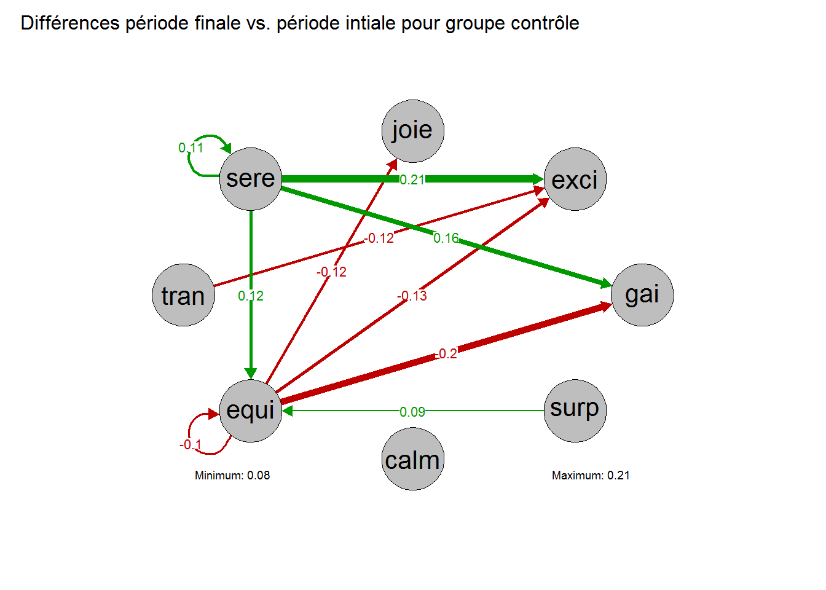
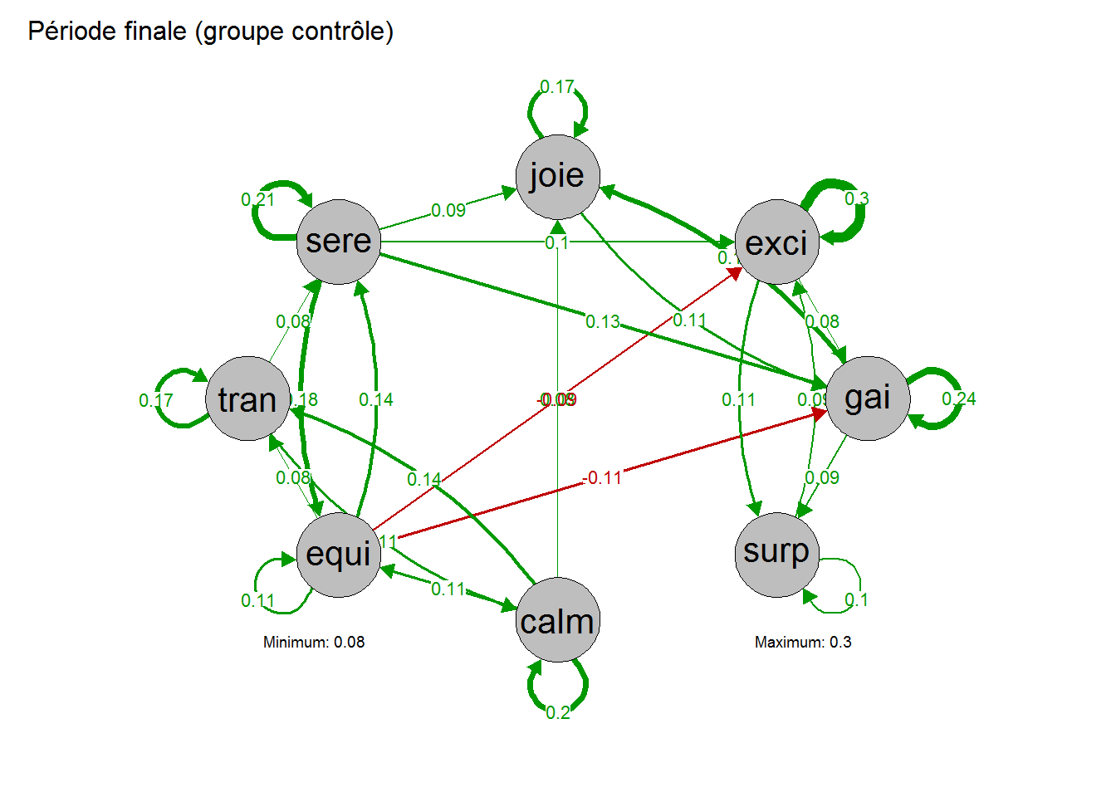
Réseau pendant la période initiale vs. réseau pendant la période finale : groupe contrôle

Slide 15
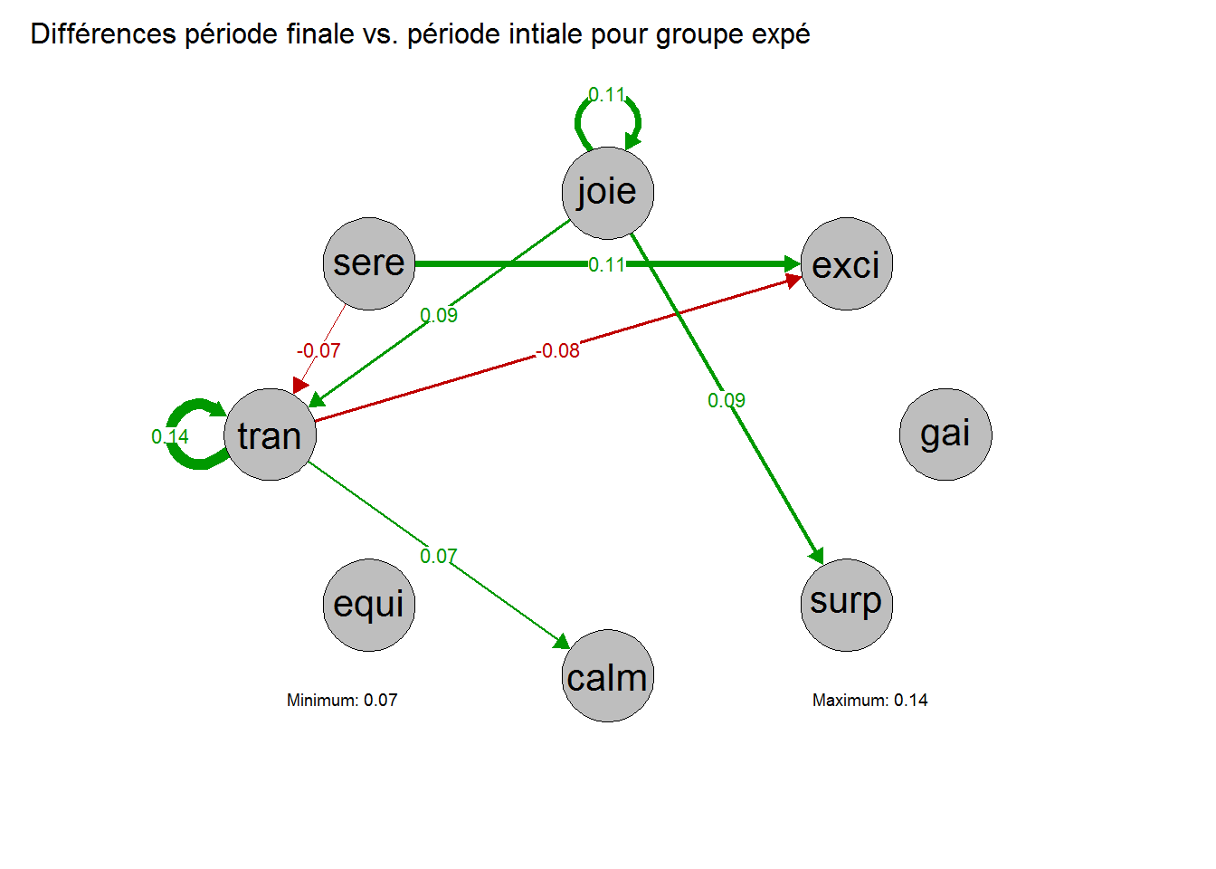
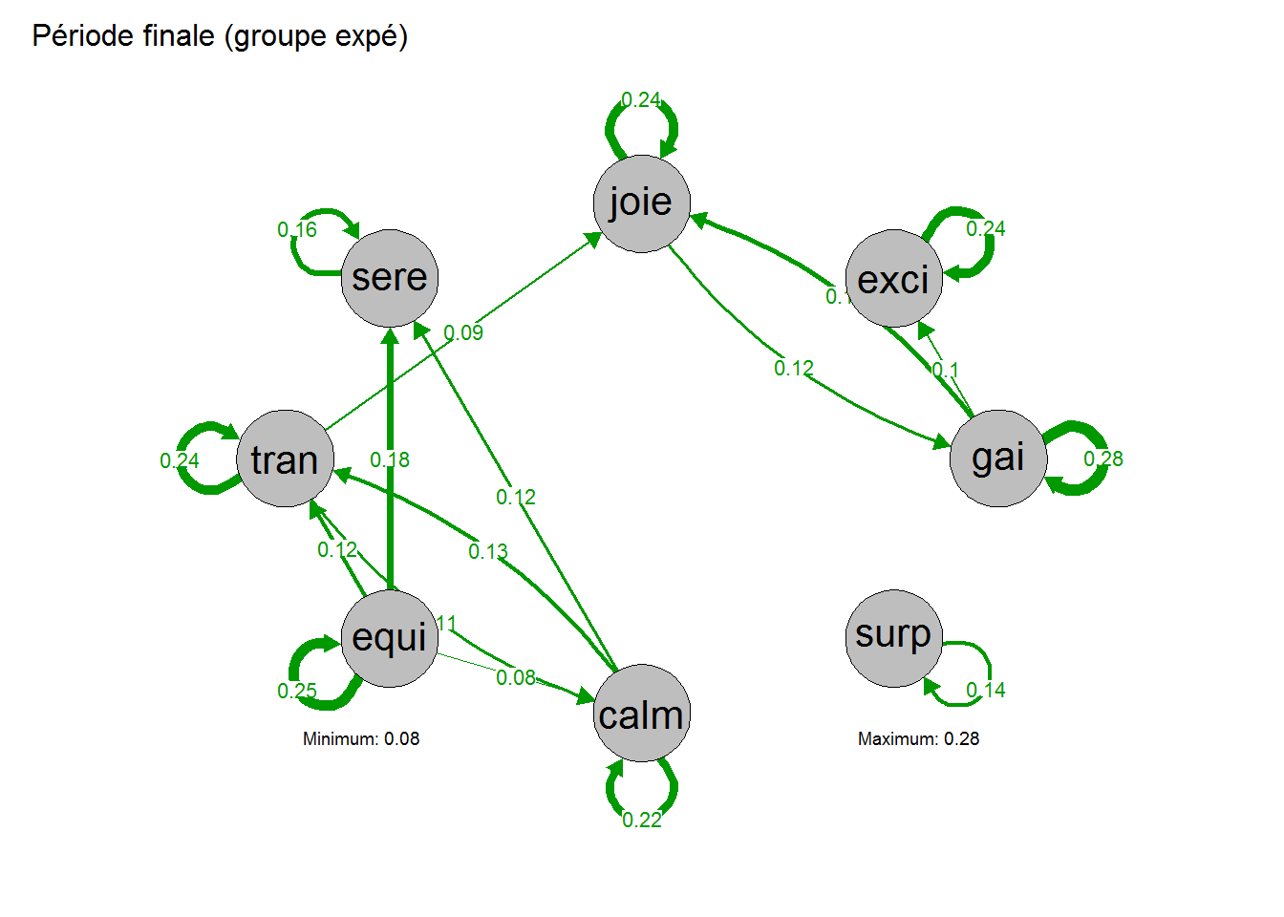
Réseau pendant la période initiale vs. réseau pendant la période finale : groupe expérimental

Slide 16
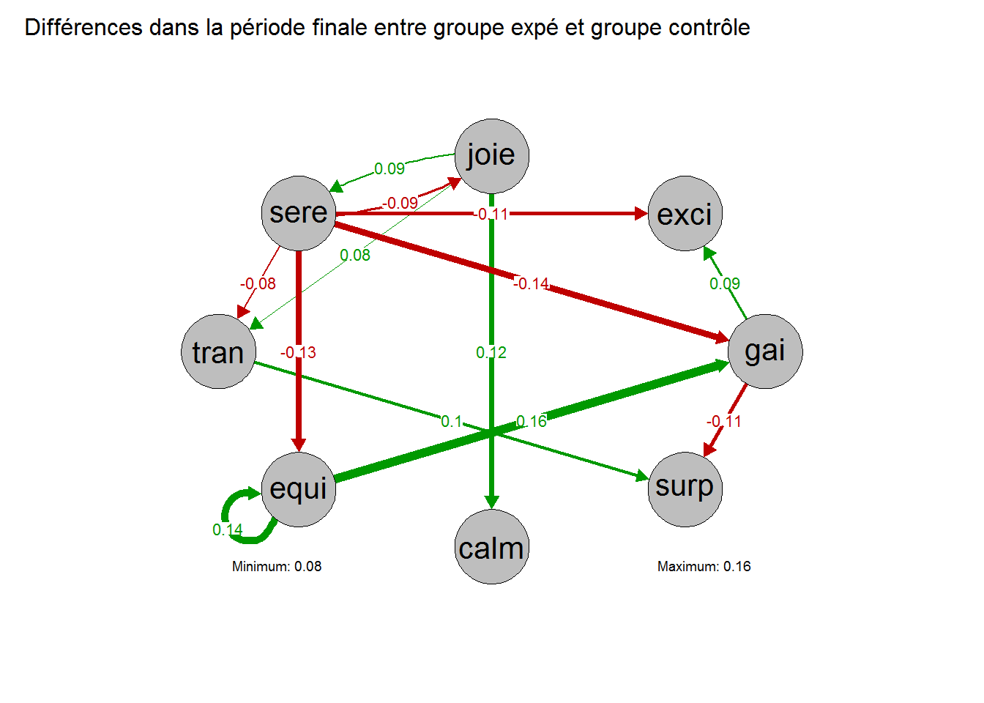
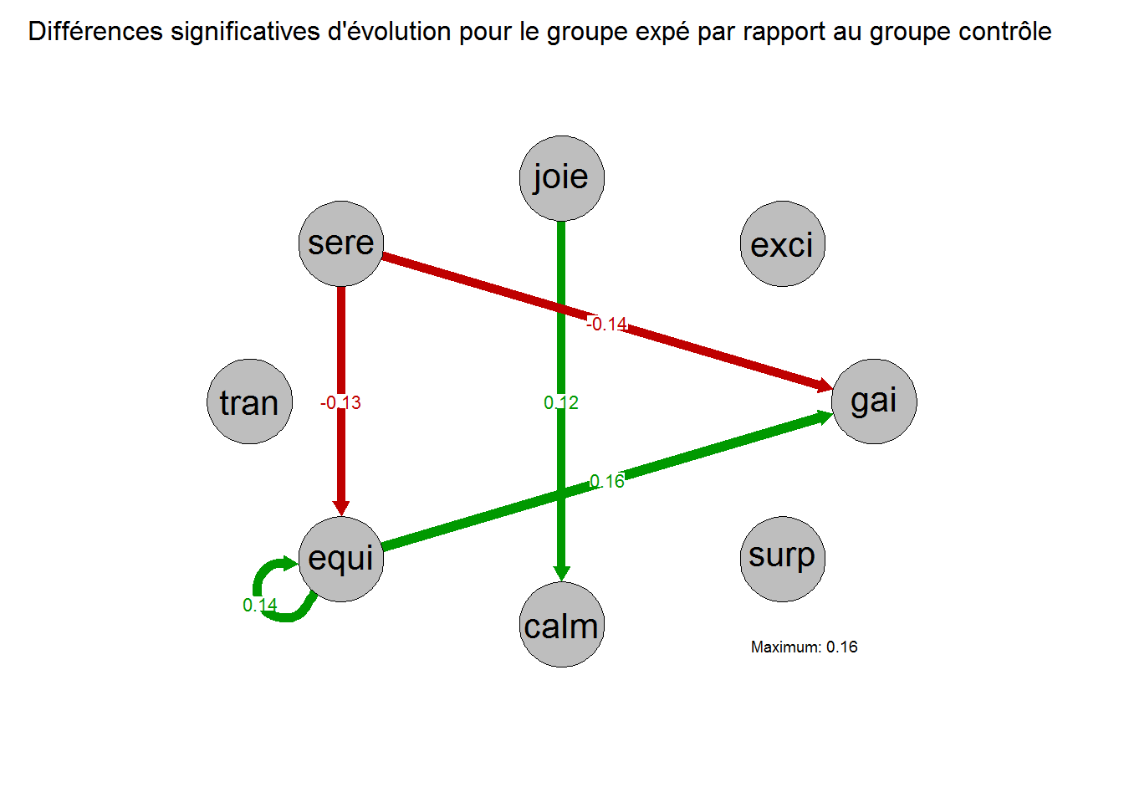
Différences d’évolution du réseau entre les deux groupes
g. ctrl p. finale g. expé p. finale
Joie ➔ calme 0,00 0,12
Sérénité ➔ gaieté 0,13 -0,01
Sérénité ➔ équilibre 0,12 -0,01
Equilibre ➔ gaieté -0,20 0,04
Equilibre ➔ équilibre 0,11 0,25

Slide 17
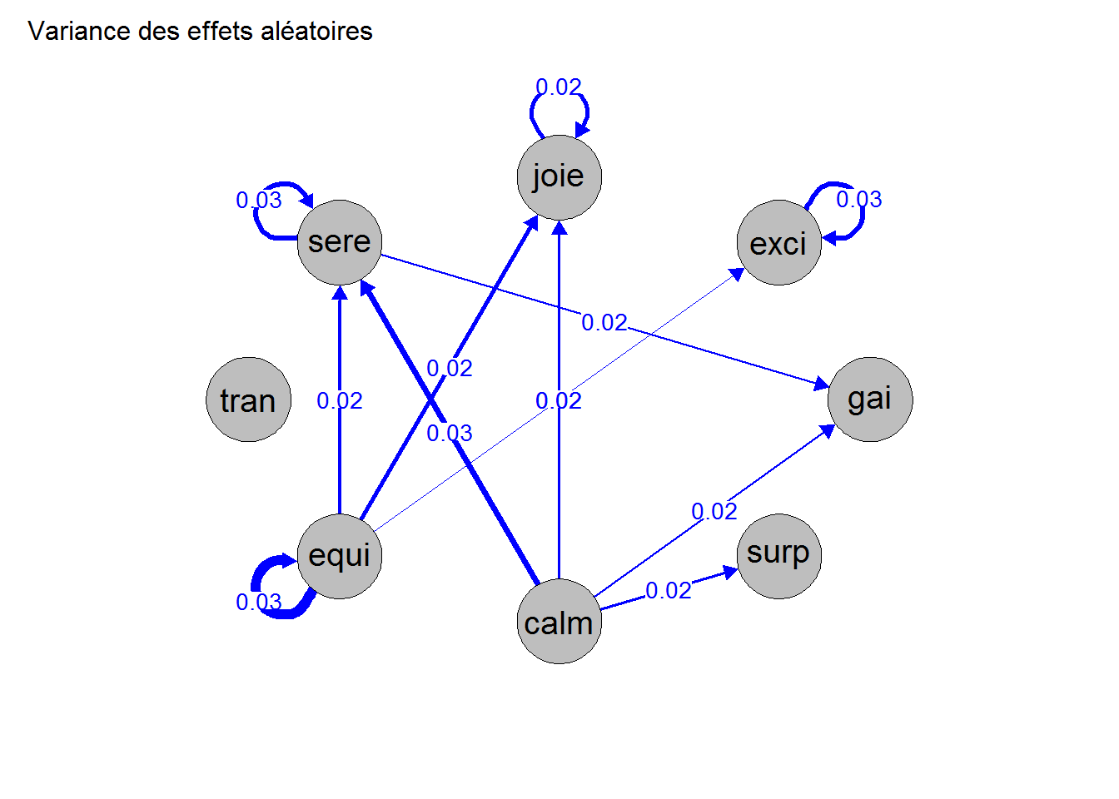
Les différences inter-individuelles dans le réseau (période initiale)
Seules les variances supérieures à 0.02 sont représentées

Slide 18
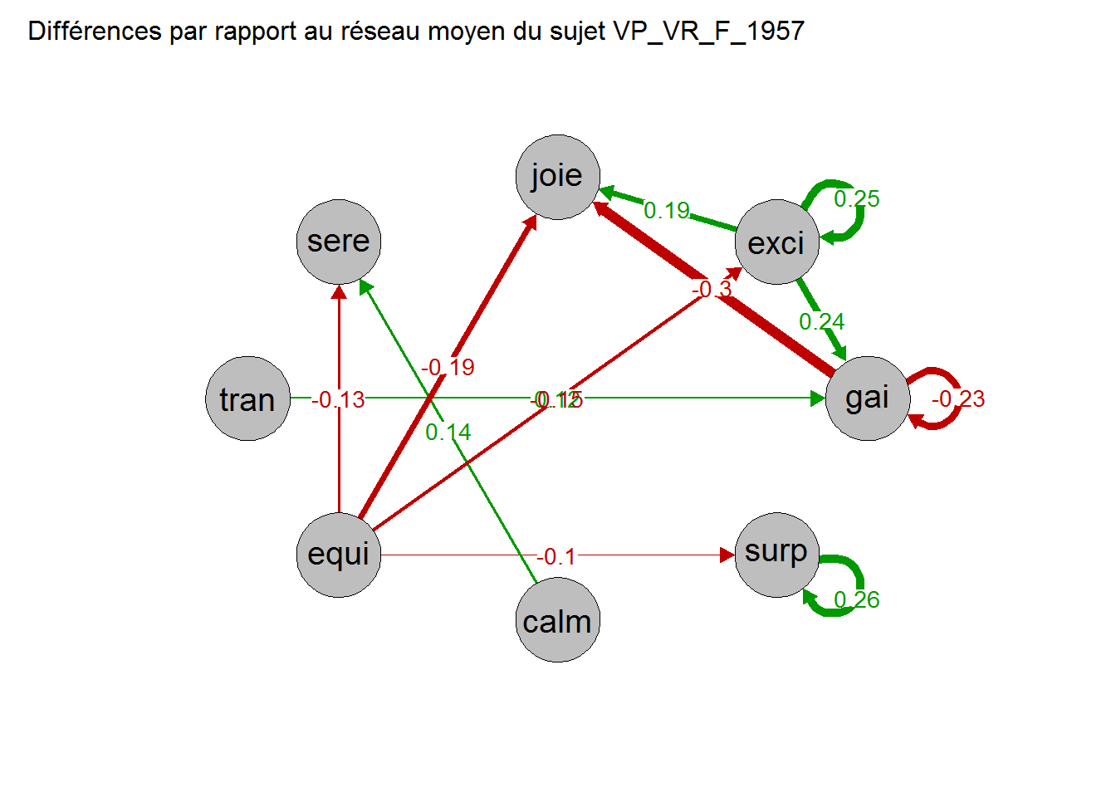
Un réseau individuel (différences du participant 1957 par rapport au réseau moyen en période initiale)
Seules les différences supérieures à |0.10| sont représentées

Slide 19
Extension possible : comparaison avant/après des réseaux individuels
On peut étudier l’effet du groupe (G [0 = gpe contrôle ; 1 = groupe expé]) et de la Modèle de Bringmann et al. (2013)
V_{t} ~ V_{t-1} + P + V_{t-1} :P + P:G + V_{t-1}:P:G + (P + V_{t-1} | sujet)
Extension
V_{t} ~ V_{t-1} + P + V_{t-1} :P + P:G + V_{t-1}:P:G + (P + V_{t-1} + P:V_{t-1} | sujet)

Slide 20
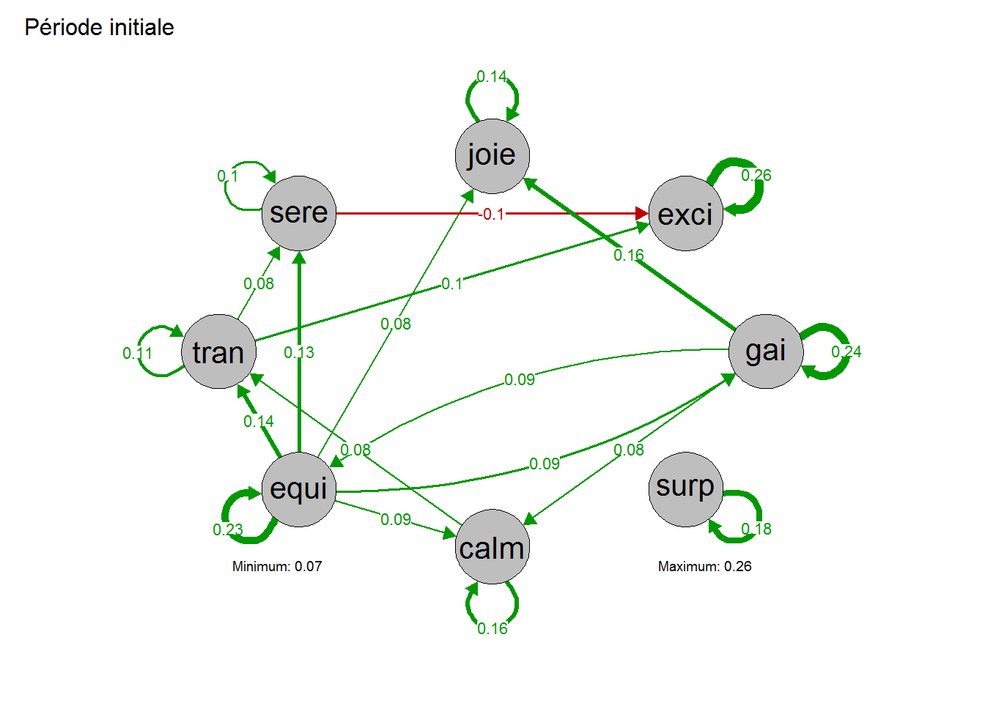
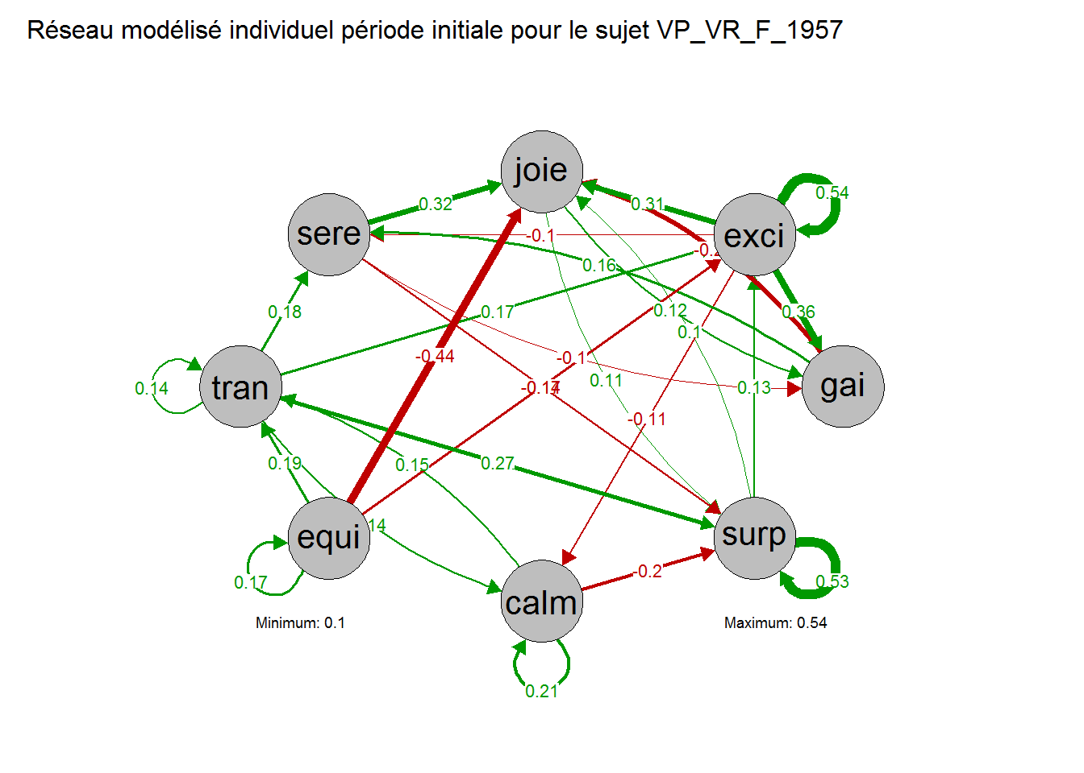
Réseau moyen vs. réseaux individuels
➔ Période initiale

Slide 21
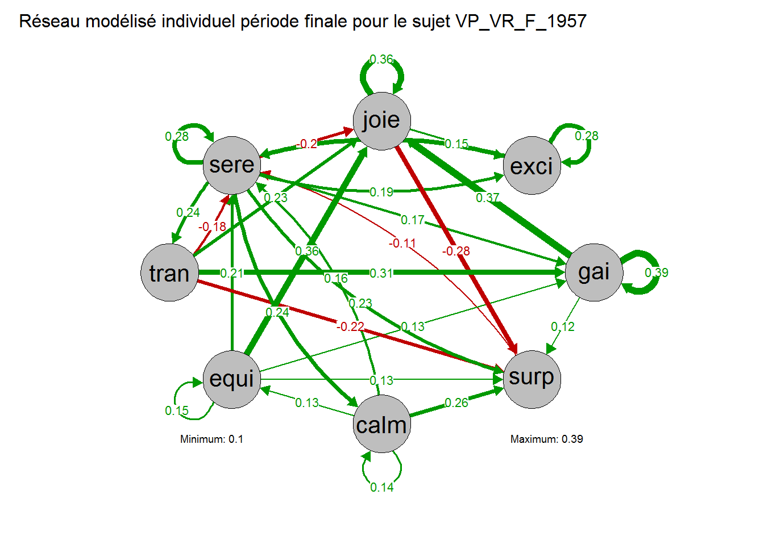
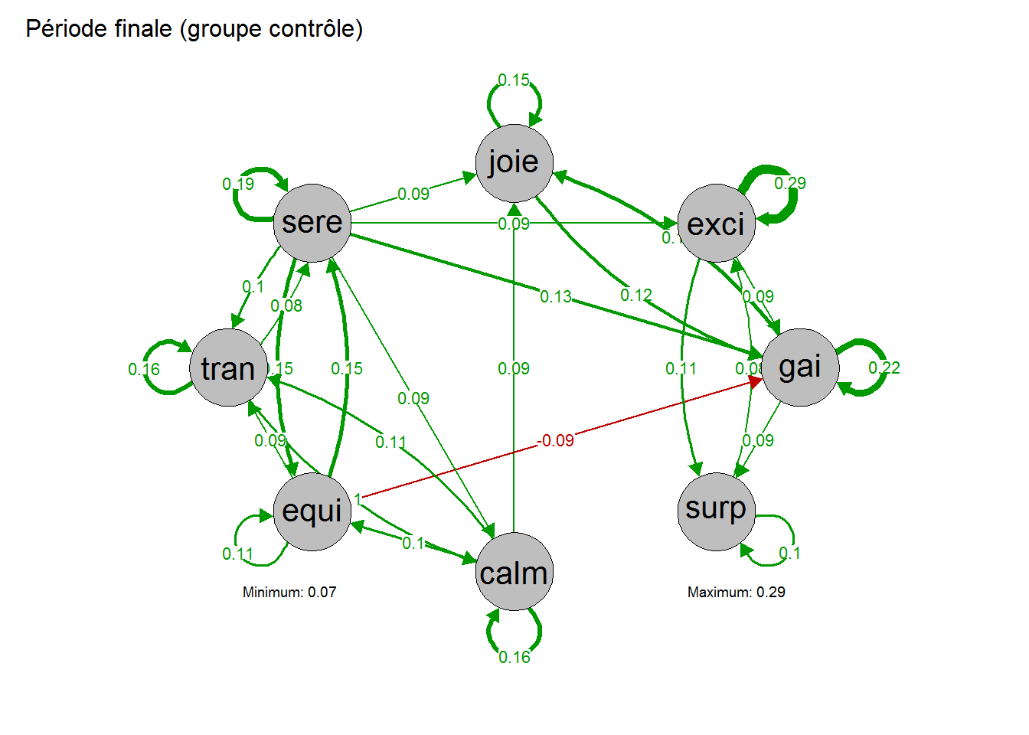
Réseau moyen vs. réseaux individuels
➔ Période finale (groupe contrôle)

Slide 22
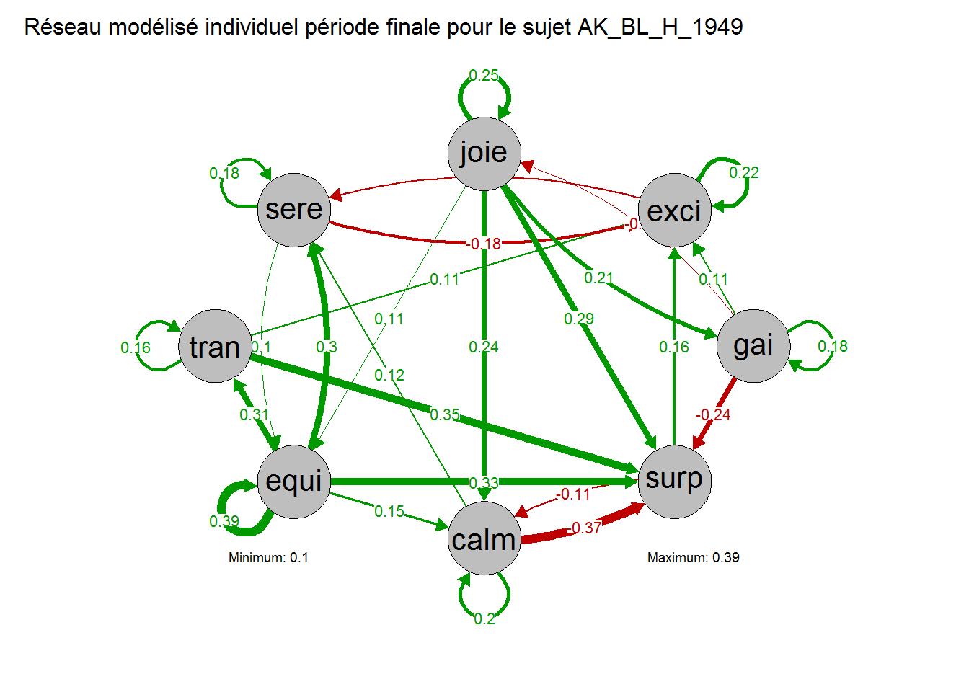
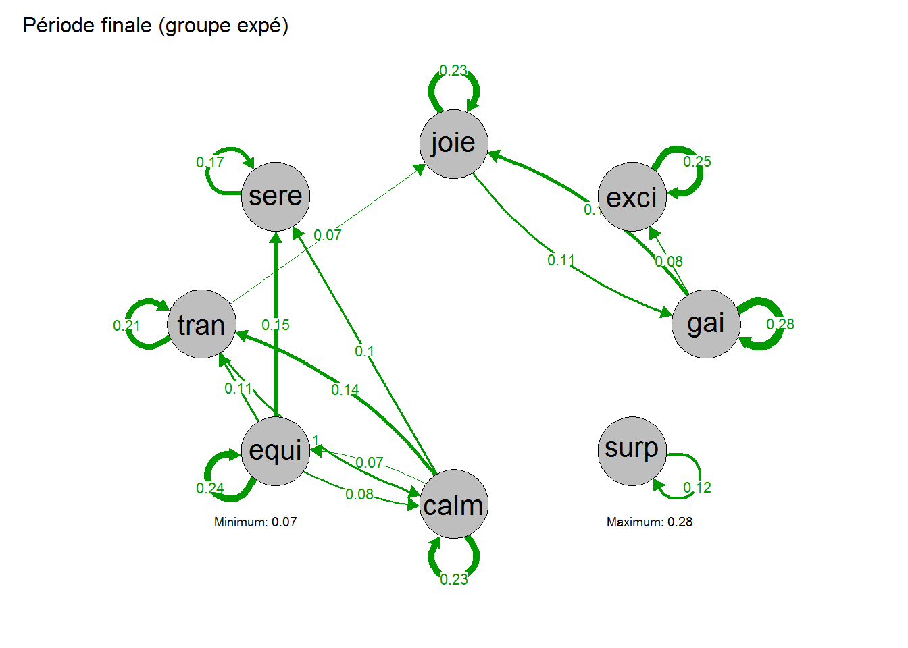
Réseau moyen vs. réseaux individuels
➔ Période finale (groupe expérimental)

